Slide 2
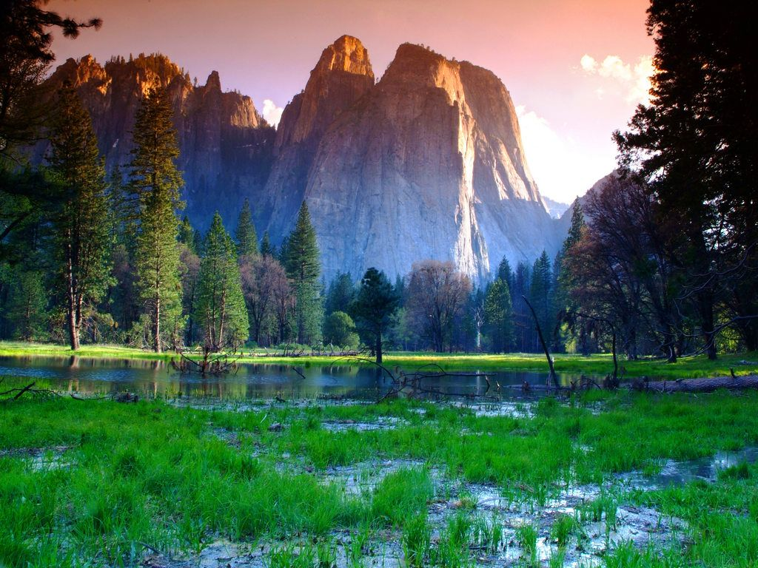
Гора «Русская грамотность»

Slide 3
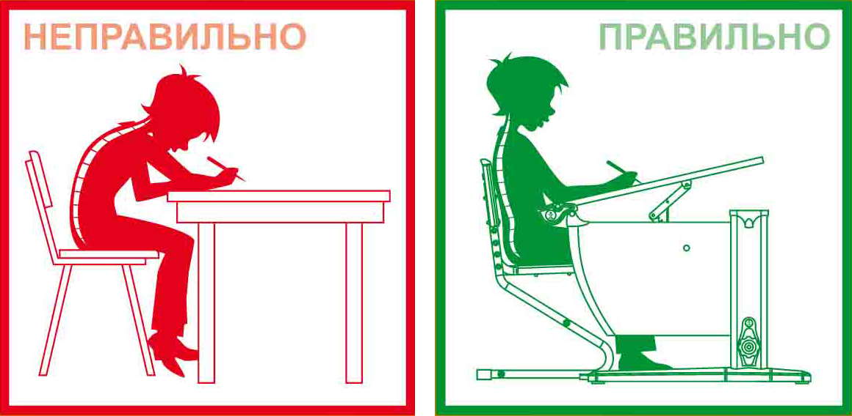

Slide 4
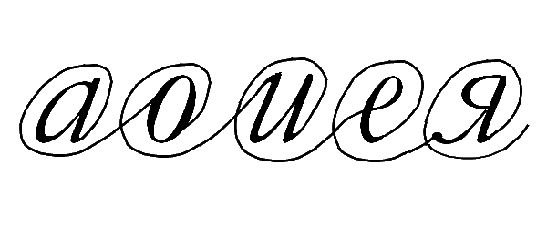
Минута чистописания
Продолжите дорожку из букв

Slide 5
Гора «Русская грамотность»

Slide 6
л
ш
=
м шина
а

Slide 7
Гора «Русская грамотность»

Slide 8
Гора «Русская грамотность»

Slide 9
Работа по учебнику
Страница
Упражнение

Slide 10
Гора «Русская грамотность»

Slide 11
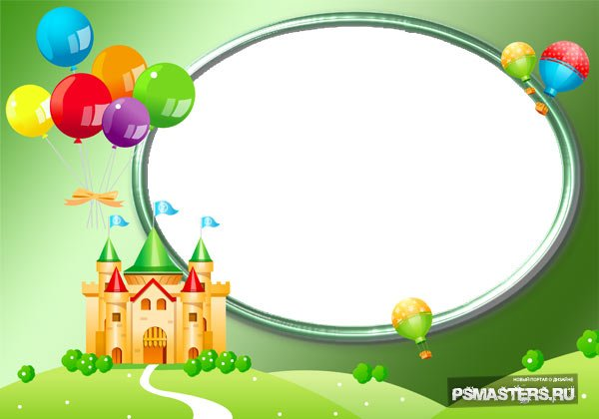
Физминутка
Прыг-скок

Slide 14
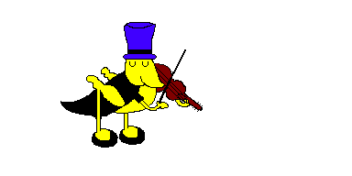

Slide 16
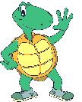

Slide 19
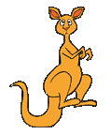

Slide 20
Будьте
ЗдоровЫ!

Slide 21
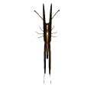
Игра
«Поймай бабочку»
Г
Б
П
К
Д
Т
С
з

Slide 22
Гора «Русская грамотность»

Slide 23
2 к

Slide 24
Молодцы! СПАСИБО ЗА УРОК!

